Slide 1
Тематическое направление 2018
Цели и средства
Подготовка к итоговому сочинению
Глухова Татьяна Ивановна, учитель русского языка и литературы высшей квалификационной категории
МОУ « СОШ№1» г.о. Электросталь.
Лысенко Зоя Владимировна, учитель русского языка и литературы высшей квалификационной категории
МОУ «СОШ№1» г. о. Электросталь

Slide 2
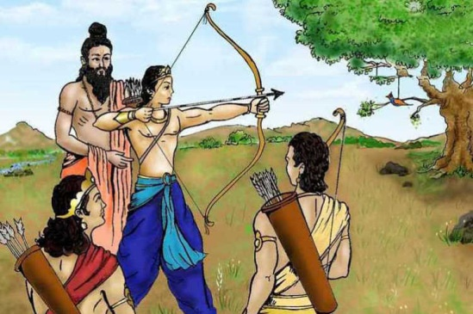
Вместо предисловия…
Дрона был величайшим мастером стрельбы из лука, и у него всегда было множество учеников. Как-то раз он повесил на дерево мишень и спросил каждого из своих учеников, что тот видит. Первый ученик ответил:
– Учитель! Я вижу дерево и мишень на нем. Другой ученик произнес:
– Я вижу ствол дерева с мишенью, листву, солнце, птиц на небе…
Третий сказал:
– Я вижу тебя, мой Учитель, твоих учеников и дерево, на котором висит мишень.
Остальные отвечали примерно то же самое. Затем Дрона подошел к своему лучшему ученику Арджуне и спросил:
– А ты что видишь, Арджуна?
– Прости, Учитель. Наверное, у меня что-то случилось со зрением. Как я ни стараюсь, не вижу ничего, кроме центра мишени, – последовал ответ.
Дрона повернулся к остальным ученикам и назидательно сказал:
– Знайте: только такой человек может стать Попадающим В Цель.

Slide 3
Цели и средства
жизненные устремления человека
умение правильно соотносить цель и средства ее достижения
осмысленность целеполагания
этическая оценка действий человека.

Slide 4
«Цели и средства» в литературе
Персонажи, намеренно или ошибочно избравшие негодные средства для реализации своих планов. | Персонажи, чья благая цель служит лишь прикрытием истинных (низменных) планов | Герои, для которых средства достижения высокой цели неотделимы от требований морали.
Раскольников | Лужин | Данко
Болконский | Лука | Соня Мармеладова
Дубровский | Молчалин | Пётр Гринёв
Чичиков | Князь Игорь | Кутузов
Сильвио | Наполеон | Чацкий

Slide 5
Что такое цель?
Цель – это результат, к которому стремится человек в своей деятельности, ожидаемый итог.
Цель в жизни с философской точки зрения — это общие ориентиры, которые человек определяет для себя, включающие в себя смысл жизни, назначение своё в ней
Цель с моральной точки зрения – это те нравственные принципы, которым пытается следовать человек, это его ответ на вопрос: каким я хочу быть.
Цель с социальной точки зрения – это определение человеком своего места в обществе, его социальной роли в каждой его сфере.

Slide 6
Синонимы к слову «цель»
итог
результат
мечта
назначение
замысел
миссия
установка
идеал
ориентир

Slide 7
Виды целей
Глобальные
определяют направление всей жизни человека или общества
Конкретные
являются результатом той или иной деятельности
(такие цели человек может ставить пред собой почти ежедневно, составляя программу действий на какое-то время).
Цели определяются уровнем развития, образования, воспитания человека, особенностями его личностных качеств.

Slide 8
Виды целей с моральной точки зрения
высокие, нравственные, способствующие дальнейшему формированию лучшего в человеке, направленные на достижение блага близких, народа, страны.
низкие, эгоистичные,
в основе которых лежит стремление удовлетворить лишь свои потребности без учёта того, приносит деятельность пользу окружающим
По целям , которые ставит перед собой человек, можно судить, каков он, насколько развит нравственно, сформирован как личность.

Slide 10
Что такое средства?
Средства — это те методы, приёмы, пути, которые использует человек для достижения своих целей.
Это могут быть действия человека
Это его слова, поддержка кого-то в трудную минуту
Это могут быть предметы , используемые в конкретной деятельности.

Slide 11
Средства достижения цели
Законные средства
не нарушают порядка жизни общества, не наносят вреда окружающим.
Незаконные средства угрожают спокойствию и даже жизни людей, несут опасность.
С юридической точки зрения
Гуманные средства
не нарушают законов морали, построены по принципам добра, справедливости, человечности.
Антигуманные, безнравственные средства попирают честь, достоинство людей, несут в себе зло, переходят все границы.
С моральной точки зрения

Slide 12
Синонимы
к слову «средства»
способ
метод
орудие
путь
ресурс
возможность
приспособление
инструмент

Slide 13
Направления рассуждения
Роль цели в жизни человека.
Цель как основополагающая часть жизни человека.
Цель как беспрерывном процесс.
Жизнь без цели. К чему это может привести?
Цель как двигатель прогресса.
Самореализация личности.
К чему приводит стремление к тем или иным целям.
Способы достижения цели .
Можно ли оправдать великие цели, достигнутые нечестным путем.
Как связаны цели человека с его личностью.
Что и кто помогает человеку на пути к его целям.
Различие цели и мечты.

Slide 14
Примерный список тем для итогового сочинения в «Цели и средства».
Чем мечта отличается от цели?
Чем опасно бесцельное существование?
Как Вы понимаете высказывание М.Ганди: «Найди цель, ресурсы найдутся».
Как достигнуть цели?
Согласны ли Вы с утверждением: «Тот шагает быстрей, кто шагает один»?
Можно ли судить о человеке по его цели?
Можно ли оправдать великие цели, достигнутые нечестным путем?
Как общество влияет на формирование целей?
Согласны ли Вы с утверждением А. Энштейна: «Никакая цель не высока настолько, чтобы оправдывала недостойные средства для ее достижения»?
Существуют ли недостижимые цели?
Как Вы понимаете слова Дж. Оруэлла: «Я понимаю как; не понимаю зачем»?
Может ли благая цель служить прикрытием низменных планов?
Согласны ли Вы с утверждением А. Рэнд: «Потерян навсегда лишь тот, в ком угасли стремления»?
В каких жизненных ситуациях достижение цели не приносит счастья?
На что способен ли человек, потерявший цель в жизни?
Всегда ли достижение цели делает человека счастливым?
Какова цель существования человека?
Нужно ли ставить перед собой «недостижимые» цели?
Как Вы понимаете словосочетание «идти по головам»?
Чем отличается «сиюминутное желание» от «цели»?
Как связаны моральные качества человека связаны со средствами, которые он выбирает для достижения своих целей?
Как Вы понимаете утверждение Л. да Винчи: «Не оборачивается тот, кто устремлён к звёздам»?
Можно ли утверждать, что на войне все средства хороши?
Оправдывает ли цель средства?
Как вы понимаете поговорку: «Овчинка выделки не стоит»?
Почему важно иметь цель в жизни?
Для чего нужна цель?
Как Вы понимаете высказывание: «Когда цель достигнута, о пути забывают»?
Достижение какой цели приносит удовлетворение?
Подтвердите или опровергните высказывание А. Энштейна: «Если вы хотите вести счастливую жизнь, вы должны быть привязаны к цели, а не к людям или к вещам».
Можно ли добиться цели, если преграды кажутся непреодолимыми?
Какими качествами должен обладать человек, чтобы достигать великие цели?
Справедливо ли высказывания Конфуция: «Когда вам покажется, что цель недостижима, не изменяйте цель — изменяйте свой план действий»?
Что значит «великая цель»?
Кто или что помогает человеку добиться цели в жизни?
Как Вы понимаете высказывание О.де Бальзака: «Чтобы дойти до цели, надо прежде всего идти»?
Может ли человек жить без цели?
Как Вы понимаете высказывание Э.А. По «Никакой транспорт не будет попутным, если не знаешь, куда идти»?
Можно ли добиться цели, если все против тебя?
К чему приводит отсутствие цели в жизни?
Какая разница между истинной и ложной целью?

Slide 15
Работа над композицией сочинения
1. Вступление.
Ссылка на авторитетное мнение по вопросу, близкому к обсуждаемой проблеме (например, слова академика Д.С.Лихачёва: «Только жизненно необходимая цель позволяет человеку прожить свою жизнь с достоинством и получить настоящую радость».)//определение ключевых понятий и комментарий к ним.
2. Основная часть.
А) Ответ на вопрос, заданный в теме сочинения – основной тезис.
Б)Аргументация:
1 Аргумент =Довод 1 + ЛИТЕРАТУРНЫЙ ПРИМЕР +микровывод
2 Аргумент= Довод 2 + ЛИТЕРАТУРНЫЙ ПРИМЕР +микровывод
3. Заключение.
Обобщение сказанного //рассуждение об актуальности темы+
Призыв, обращение к читателю// Риторический вопрос// Использование цитат.

Slide 16
Основные тезисы
Конкретная цель определяет средства, которые использует человек.
Средства, как и цели, зависят от того, каков человек, насколько он порядочен, сформирован нравственно, социально.
Необходимо чётко продумывать средства достижения цели, чтобы не навредить окружающим, не унизить самого себя аморальными поступками.
Любая, на первый взгляд, благородная цель, достигнутая низкими, грязными, беззаконными способами, перестаёт быть таковой, так как достигается болью и страданиями других людей.

Slide 17
Рекомендуемые произведения
-М.Ю. Лермонтов « Герой нашего времени, «Песня про царя Ивана Васильевича, молодого опричника и удалого купца Калашникова».
-А.Н. Островский. «Бесприданница», «Бедность не порок».
Н. Толстой. «Война и мир».
А.И. Солженицын. «Архипелаг ГУЛАГ. В круге первом», «Матрёнин двор».
М.А. Шолохов. «Судьба человека», «Тихий Дон».
А.С. Грибоедов. «Горе от ума».
А.С. Пушкин. «Капитанская дочка». «Евгений Онегин», «Станционный смотритель».
- А.С.Пушкин, повесть «Выстрел»
Ф.М. Достоевский. «Преступление и наказание».
В.А. Каверин. «Два капитана».
В Шаламов « Последний бой майора Пугачёва».
-В.Г.Распутин . « Живи и помни», « Уроки французского».
-Н.С. Лесков. «Старый гений».
-Л. Улицкая « ДочьБухары»

Slide 18
ЖИЗНЕННЫЕ ЦЕЛИ ЛИТЕРАТУРНЫХ ГЕРОЕВ
Произведение, автор | Герой | Цель жизни
Л.Н.Толстой, роман «Война и мир» | Пьер Безухов | Спасение жизни любимого человека, членов семьи, своей страны, человечества
Куприн, рассказ «Гранатовый браслет» | Телефонист Желтков | Любовь
Ф.М.Достоевский, роман «Преступление и наказание» | Сонечка Мармеладова | Христианская любовь
А.С.Пушкин, повесть «Выстрел» | Сильвио | Месть
А.С.Пушкин, роман «Дубровский» | Владимир Дубровский
М.Горький, рассказ «Старуха Изергиль» | Данко | Жизнь ради людей
 | Ларра | Жизнь ради себя
А.Т.Твардовский, поэма «Василий Тёркин» | Василий Тёркин | Мир на земле, победа над фашистами
В Шаламов « Последний бой майора Пугачёва» | Майор Пугачев | Быть свободным, сохранить человеческое достоинство

Slide 19
Цитаты
для итогового сочинения 2018
по направлению "Цели и средства".
Найди цель, ресурсы найдутся. (М. Ганди)
У человека должна быть цель, он без цели не умеет, на то ему и разум дан. Если цели у него нет, он ее придумывает... (А. и Б. Стругацкие)
Никакой транспорт не будет попутным, если не знаешь, куда идти. (Э. А. По)
Жизнь задыхается без цели. (Ф. М. Достоевский)
Человек должен научиться подчиняться самому себе и повиноваться своим решениям. (Цицерон)
Когда цель достигнута о пути забывают. (Ошо)
Смыслом жизни являются те цели, которые заставляют вас ценить её. (У. Джеймс)
Совершенные средства при неясных целях — характерный признак нашего времени. (А. Эйнштейн)
Если вы хотите вести счастливую жизнь, вы должны быть привязаны к цели, а не к людям или к вещам. (А. Эйнштейн)
Ты не можешь менять направление ветра, но всегда можешь поднять паруса, чтобы достичь своей цели. (О. Уайльд)
О более слабых и простых людях лучше всего судят по их характерам, о более же умных и скрытных — по их целям. (Ф. Бэкон)
Никогда не поздно уйти из толпы. Следуй за своей мечтой, двигайся к своей цели. (Б. Шоу)
Когда вам покажется, что цель недостижима, не изменяйте цель — изменяйте свой план действий. (Конфуций)
Надо ставить себе задачи выше своих сил: во-первых, потому, что их всё равно никогда не знаешь, а во-вторых, потому, что силы и появляются по мере выполнения недостижимой задачи. (Б. Л. Пастернак)

Slide 20
В Шаламов « Последний бой майора Пугачёва»
Чем готов пожертвовать человек ради достижения цели? Какой путь он выбирает : достойный или бесчестный?
Какова цена достижения цели и оправдана ли она?
Можно ли добиться цели, если преграды кажутся непреодолимыми?
Чем опасно бесцельное существование?

Slide 21
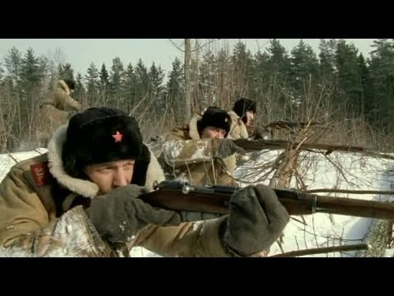
«Если не убежать вовсе, то умереть – свободными»
Цель
сохранить человеческое достоинство
свобода
Путь достижения
побег
Цена
жизнь

Slide 22
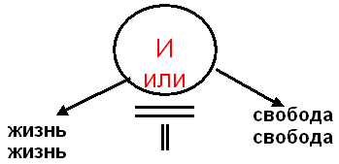
«Он вел их на смерть – они не боялись смерти»
В этом рассказе представлен другой тип людей – бойцов, которых война, плен научил действовать в исключительных обстоятельствах и добиваться цели.
Все “пугачевцы” погибают, о какой свободе идет речь?
Они сделали свой выбор: перед смертью они спят свободным солдатским сном. Пугачев “обещал им свободу, они получили свободу”.Цель достигнута.

Slide 23
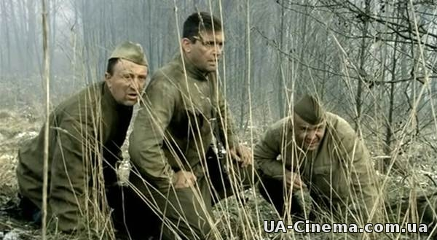
Побег для героев сопрягается не только со стремлением обрести утраченную свободу, но и с душевной тягой “почувствовать себя вновь солдатами».
Они боролись за свободу и умирали свободными. В душах беглецов поселилась надежда, и они перед смертью обрели свободу ценой своей жизни.

Slide 24
Как связаны цели человека с его личностью?
Непобедимый и мощный дух человека, который за свою свободу готов отдать жизнь.
Подвиг ради того, чтобы оставаться самим собой.
Сила духа и личности

Slide 25
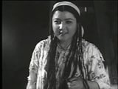
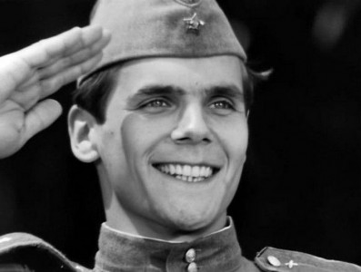
Девушка из Узбекистана невиданной восточной красоты, с блестящими, несметной силы волосами, крaсaвицa с тумaнно - черными глaзaми скромно выглядывaлa из-за его спины. Соседи прозвали ее Бухарой, а муж Алечкой
Конкретная цель определяет средства, которые использует человек.
Л. Улицкая « Дочь Бухары»
«… майор медицинской службы, такой правильный, белозубый, русо-русский, как будто только что с плаката спрыгнувший загорелый воин-освободитель»

Slide 26
Конкретная цель определяет средства, которые использует человек.
Жить вопреки всему
Цель:
готовила Бухара свою Милочку к самостоятельной жизни, к жизни без неё
Средства:
-она водила ее в школу для отсталых детей, куда и сама устроилась работать;
-сопровождала дочь везде;
-старалась научить ее как можно более разнообразным вещам: готовить, держать иголку в руках.
-она очень боялась за Милу, которая останется в этой жизни совсем одна, такая беспомощная
Еще одно затеяла мать Милы — выдать дочь замуж.

Slide 27
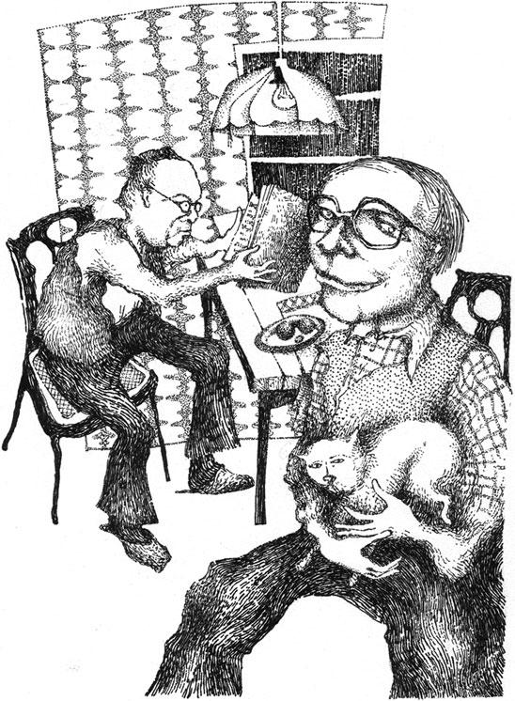
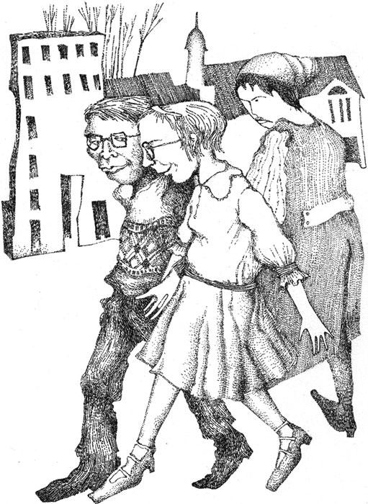
СЧАСТЬЕ МИЛОЧКИ
Гриша Берман оказался спокойным молодым человеком с хорошим характером, поэтому Бухара решила выдать Милу за него замуж.
« Брак их был прекрасным. Но в нем была тайна, им самим неведомая: с точки зрения здоровых и нормальных людей, был их брак ненастоящим.»

Slide 28
Случилось всё так, как задумала Бухара.
Бухара - простая смиренная женщина победила. Ее Милочка жила счастливо настолько ,насколько позволяло ей здоровье и действительность, в которой людей с инвалидностью просто «не было».

Slide 29
Вывод
Выбирать цель в жизни и средства для её осуществления непросто. Иногда человек может ошибаться при выборе жизненных ориентиров. Но главное , сможет ли он найти верный путь, поставить перед собой достойную цель и осуществить её, используя гуманные средства для достижения.
По делам, поступкам оценивают человека. Жить нужно прожить не бесцельно, а с пользой для себя, близких, народа и Родины. Только тогда человек будет по- настоящему счастлив.

Slide 30
Задание. Определите виды целей и возможные средства их достижения по высказываниям великих людей
Спросите-ка себя, жаждете ли вы этого всеми силами души? Доживете ли до вечера, если не получите этой вещи? И если уверены, что не доживете, — хватайте ее и бегите. (Р. Брэдбери)
Хочешь достигнуть цели своего стремления — спрашивай вежливее о дороге, с которой сбился. (У. Шекспир)
«Человек, который непременно хочет чего-нибудь, принуждает судьбу сдаться. (М.Ю. Лермонтов)
Никакая цель не высока настолько, чтобы оправдывала недостойные средства для ее достижения. (А. Эйнштейн)
Если ты направляешься к цели и станешь дорогою останавливаться, чтобы швырять камнями во всякую лающую на тебя собаку, то никогда не дойдешь до цели. (Ф.М. Достоевский)
Высокие цели, хотя бы невыполненные, дороже нам низких целей, хотя бы и достигнутых. (И. Гёте)
Если вы хотите достичь цели, не старайтесь быть деликатным или умным. Пользуйтесь грубыми приемами. Бейте по цели сразу. Вернитесь и ударьте снова. Затем ударьте еще, сильнейшим ударом сплеча. (У. Черчилль)
Не оборачивается тот, кто устремлён к звёздам. (Л. да Винчи)
На свете мало недостижимых вещей: будь у нас больше настойчивости, мы могли бы отыскать путь почти к любой цели. (Ф. де Ларошфуко)
Одни иезуиты утверждают, что всякое средство хорошо, лишь бы достигнуть цели. Неправда! Неправда! С ногами, осквернёнными грязью дороги, недостойно войти в чистый храм. (И.С. Тургенев)

Slide 31
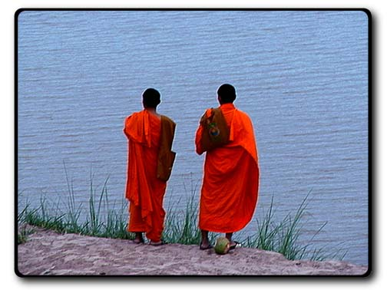
И в заключение…
Наставник остановился, посмотрел на реку и сказал своим ученикам:
— Внимательно посмотрите на эту реку – она как наша жизнь, протекающая то бурно, то медленно. В любой момент она может измениться и уже никогда не вернется в прежний лик.
Ученики внимательно смотрели на реку. Затем мудрец задал им вопрос:
— А какой бы Вы выбрали путь к своей намеченной цели?
Младший ученик ответил:
— Я бы не боялся течения и плыл ему навстречу, чтобы дойти к цели.
— Ты смелый, — сказал Наставник, — но есть большой риск, что ты утонешь, так и не добравшись к цели.
Средний ученик ответил:
— Я бы выбрал путь, плывя по течению, как та веточка, что уверенно плывет по реке, и по пути набирался бы опыта.
— Хороший ответ, но только если течение идет по направлению к твоей цели, а если же нет – то тебе грозит, как и этой веточке, прибиться у берега незнакомого места и сгнить, — отметил Наставник.
Старший ученик подумал и ответил:
— К своей цели бы я плыл, меняя тактику, то плывя по течению, то против него. Если бы я утомился, то останавливался на привал, а затем, набравшись сил, двигался дальше к своей цели.
— Ты хорошо обдумал ошибки твоих друзей, но все же не достаточно мудрым оказался твой ответ.
Затем Наставник развернулся и не спеша пошел домой. Ученики озадаченно постояли немного у реки и пошли за мудрецом. Когда они его догнали, то сразу же спросили:
— Наставник, а какой Вы бы выбрали путь по реке Жизни?
Он остановился, взглянул на своих учеников, улыбнулся и ответил:
— В плаванье я бы даже не пускался.
— Неужели Ваша цель уже достигнута, — удивились ученики.
— Нет, — ответил Наставник, — но не всегда, чтобы дойти до цели нужно плыть. Чтобы достичь цели нужно прежде всего идти…
Чтобы дойти до цели, надо прежде всего идти. (О. де Бальзак)

